Slide 1
Методы анализа программного обеспечения без использования исходного кода

Slide 2
Особенности современного ПО
Сложная модульная структура
Технологическое разнообразие
  Native и Managed модули
  Mixed code

Slide 3
Внедрение Managed кода в современные ОС
Microsoft Windows:
  .NET Framework
  Java
Linux
  Java
  Mono
Мобильные платформы
  Java
  .NET Framework
  Mono

Slide 4
Важность анализа ПО без исходного кода
Доступ к исходным кодам часто ограничен
Влияние настроек и особенностей компилятора на фактически исполняемый на процессоре код

Slide 5
Средства реверс-инжиниринга
Hex Rays IDA Pro (Managed и Native)
Red Gate .NET Reflector (Managed)
JetBrains dotPeek (Managed)
WinDBG
Многое другое

Slide 6
Современные подходы к анализу ПО
Метод белого ящика
Метод черного ящика
Метод серого ящика

Slide 7
Классический подход к анализу ПО методом серого ящика. Дизассемблеры.
Дизассемблеры
  Hex Rays IDA Pro – Managed и Native код
  dumpbin (Microsoft Windows SDK) – Native код
  Ildasm – Native код
  Другие

Slide 8
Классический подход к анализу ПО методом серого ящика. Декомпиляторы.
Декомпиляторы
  Red Gate .NET Reflector – Managed код
  JetBrains dotPeek – Managed код
  Другие
Полная декомпиляция Native кода в высокоуровневый программный код на данный момент не реализована. Имеются лишь механизмы частичного восстановления структуры алгоритмов.

Slide 9
Классический подход к анализу ПО методом серого ящика. Отладчики.
WinDBG – Managed и Native
OllyDBG - Native
Другие
WinDBG с применением расширения SOS. Отладка производится в режиме ассемблера.
.NET Reflector предоставляет возможность отладки в Visual Studio.

Slide 10
Классический подход к анализу ПО методом серого ящика. Средства мониторинга.
SusinternalsSuite
  Procexp
  Procmon
  Portmon
  Другие

Slide 11
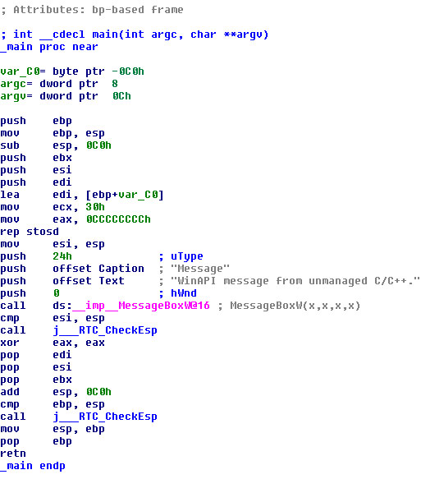
Пример дизассемблированного Native кода

Slide 12
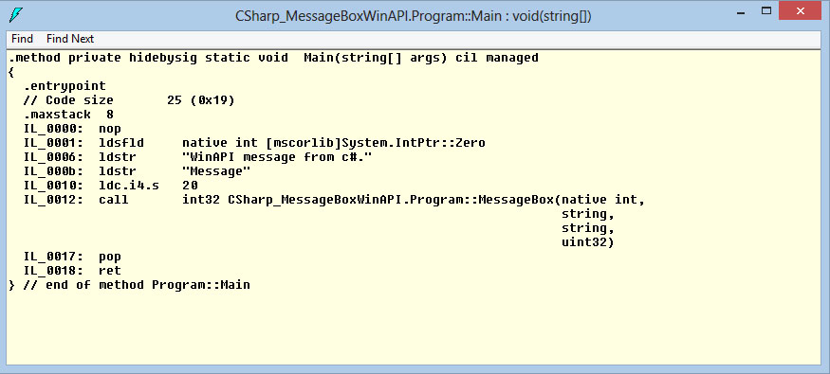
Пример дизассемблированного Manged кода

Slide 13
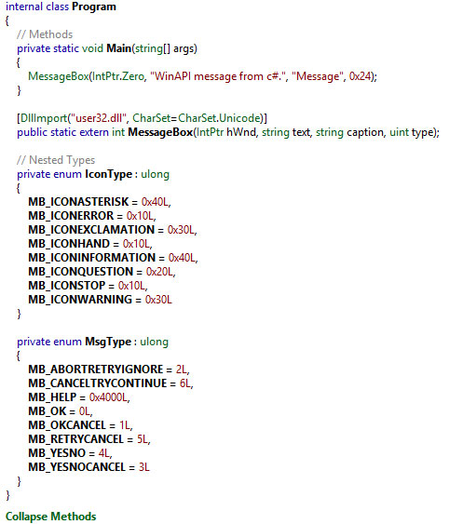
Пример декомпилированного Managed кода

Slide 14
Сравнение
Дизассемблированные листинги в общем случае менее удобны для анализа
Дизассемблированные листинги дают большую полноту понимания процесса выполнения ПО

Slide 15
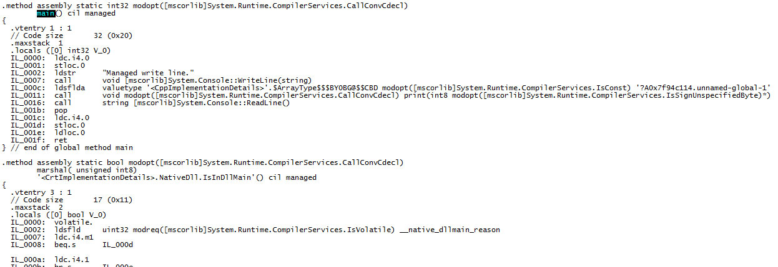
Mixed код! Дизассемблирование.

Slide 16
Современное ПО
Native модули
Managed модули
Mixed код

Slide 17
Некоторые особенности Managed кода
Генерируемый JIT-компилятором код так же является динамически создаваемым объектом и располагается в куче.

Slide 18
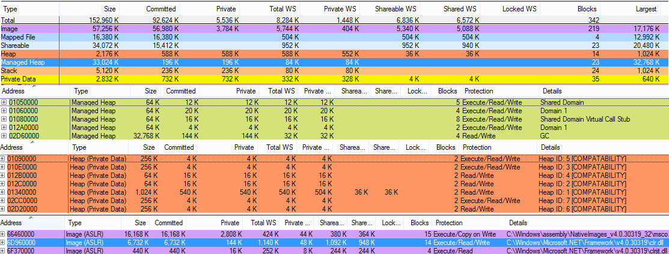
Страницы памяти Managed кучи имеют RWX атрибуты

Slide 19
В режиме Run-Time код и данные могут размещаться по адресам, выбранным JIT компилятором
Код CIL функции можно обнаружить по базовому адресу загрузки модуля + смещение функции

Slide 20
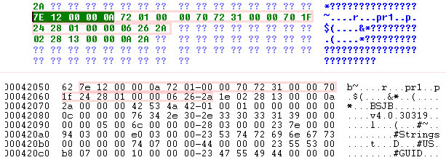
IL код функции main в Ida Pro (сверху) и снятый с дампа в WinDBG (внизу)

Slide 21
Заключение
Современное ПО:
  Native код
  Managed код
  Mixed код (компилятор Microsoft Visual C++)
    #include <mscorlib.dll>
    #pragma managed
    #pragma unmanaged

Slide 22
Заключение
JIT компилятор выбирает адреса размещения компилированных функций самостоятельно
Управляемая куча имеет атрибуты RWX
IL код модуля можно найти по базовому адресу загрузки + смещение функции

Slide 23
Заключение
Различия в интерпретации результатов работы дизассемблеров и декомпиляторов
Смешивание Native и Managed модулей в рамках даже одного проекта
Mixed код в некоторых модулях
Важно развитие средств анализа программного обеспечения, способных обрабатывать не только Native или Managed, но и Mixed сборки. Результаты интерпретации должны иметь гомогенную структуру.

Slide 24
Благодарю за внимание!

